Slide 1


pp-12. Python の numpy
URL: https://www.kkaneko.jp/pro/colab/index.html
金子邦彦

Slide 2
配列
要素の並び．要素には添字がある．
0
1
2
3
4
8
5
4
1
3
１次元の配列 [8 5 4 1 3] の添字は、
0 1 2 3 4

Slide 3
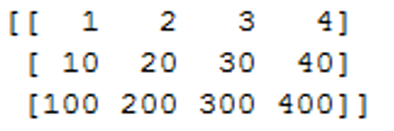

配列の次元
配列は Python では次のように表示される．
１次元： [要素の並び]
２次元：[[要素の並び] … [要素の並び]]
１次元
２次元

Slide 4
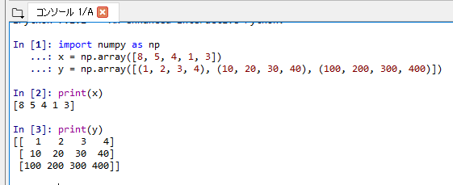
numpy の使用法
import numpy as np
x = np.array([8, 5, 4, 1, 3])
y = np.array([(1, 2, 3, 4), (10, 20, 30, 40), (100, 200, 300, 400)])
「import numpy as np」が必要

Slide 5
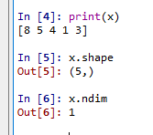
配列の形と次元
１次元の配列
x を
print(x) で表示
配列の形 は「5」であることを確認
配列の次元 は「1」であることを確認
shape: 形の取得
ndim: 次元数の取得

Slide 6
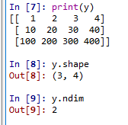
配列の形
２次元の配列 x を
print(x) で表示
配列の形は
「3 × 4」であることを確認
配列の次元は
「2」であることを確認
shape: 形の取得
ndim: 次元数の取得

Slide 7
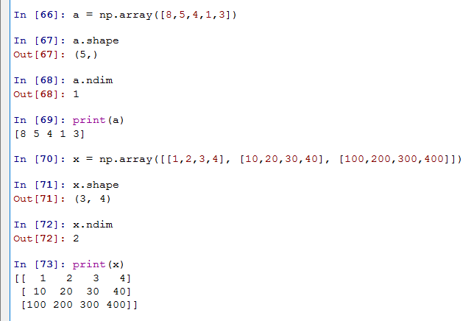
numpy の使用例
Python で，配列のオブジェクト
a, x を作り，その形と次元数を表示させる

Slide 8


コンストラクタ（１次元の配列）
0要素 np.zeros(10)
1要素 np.ones(10)
乱数（正規分布） np.random.randn(10)
要素指定 np.array([3, 1, 2, 5, 4])
arange による指定 np.arange(-5, 4, 2)
linespace による指定 np.linspace(-2, 2, 9)

Slide 9



コンストラクタ（２次元の配列）
0要素 np.zeros((2, 3))
1要素 np.ones((2, 3))
乱数（正規分布） np.random.randn(2, 3)

Slide 10
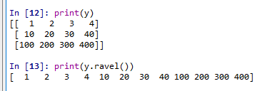
ravel は，2次元以上の配列を 1次元に変換

Slide 11
関連資料
Python まとめページ
https://www.kkaneko.jp/pro/python/googlecolab.html
Python の基本
Google Colaboratory，Paiza.IO を使用．
https://www.kkaneko.jp/cc/colab/index.html
Python 入門（全６回）
Google Colaboratoryを使用．
https://www.kkaneko.jp/cc/pf/index.html
Python プログラミング演習（全９回）
Python Tutor, VisuAlgo を使用
https://www.kkaneko.jp/cc/po/index.html
さまざまな Windows アプリケーションのインストールと設定
https://www.kkaneko.jp/cc/tools/index.html

